Slide 2
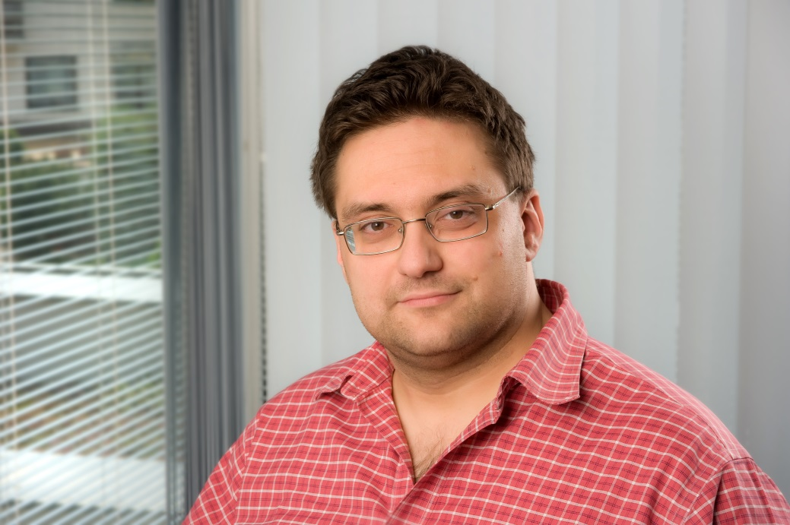
Milan Šorm
IS4U, s.r.o.

Slide 3


Slide 4
Pomáháme univerzitám
správně využít moderní IT
ke zjednodušení administrativy.

Slide 5
30
pravidelně vzdělávaných zaměstnanců

Slide 6
16
let zkušeností s produkty pro vysoké školství

Slide 7
15
univerzit a vysokých škol využívá naše produkty

Slide 8
3 000
vyřešených požadavků ročně v nástroji Help Desk

Slide 9
6 500
hodin práce na podpoře v nástroji Help Desk

Slide 10
133 000
koncových uživatelů našich produktů

Slide 11

Univerzitní
informační
systém

Slide 12
Problematika bezpečnosti při vývoji a provozu IS
Bezpečnostní perimetr
Reálné zkušenosti
Prevence
Operativní reakce
Firemní politika

Slide 13
A – Obecný vnější nepřítel
Nepřipravený a nespecializovaný nepřítel
„Klasické“ toolkity skenující slabiny
Pasti na skenery, IDS honeypot
Zablokování IP adresy
Pravidelný průzkum logů → poučení

Slide 14
B – Specializovaný vnější nepřítel
Poučený nepřítel hledající slabiny
Boty, toolkity, SQL injection, soc. inž.
IDS honeypot, security API, osvěta
Zablokování IP adresy
Osvěta na prvním místě, pak poučení

Slide 15
C – Běžný vnitřní uživatel
Laický uživatel ulehčující si práci
Nečekané vstupy, procesy, oprávnění
Bugsystém, monitoring chování
Záplaty, poučení uživatelů, školení
Předimplementace, opakovací školení

Slide 16
D – Specializovaný vnitřní uživatel
IT studenti, techničtí nadšenci
SQL injection, XSS, soc. inž., fasády
Honeypot, bugsys, sec API, nedůvěra
Návrh na disciplinární opatření škole
Osvěta, poučení z forenzní analýzy útoku

Slide 17
E – Správce IT školy
Rychle jednající správce IT
Zneužití oprávnění, zneužití důvěry
Audit, logy, zálohy, osvěta, naše procesy
Eskalace na management školy
Osvěta, nedůvěra, přitvrzování procesů

Slide 18
F – Pracovník provozu IS
Nestandardní procesy, často externě
Bezauditní přístupy, neprocesní úlohy
„Skrývání“ útočníkům, vnitřní audit
Vnitřní/vnější eskalace
Osvěta, nedůvěra, procesy, kontrola

Slide 19
G – Pracovník vývoje IS
Přístup na úrovni kódu bez dat
Skryté „miny“ po release (trojský kůň)
Restringovaná data, code review/signing
Vnitřní bezpečnostní tým
Osvěta, dodržování procesů, kontrola

Slide 20
H – Obchodní politika dodavatele/odběratele
Možnost ovlivnit rozsah škod
„Látání“ software, rozpočet bez limitu
Segmentace, audit, procesy
Zásahy z pozice majitele společnosti
Nepopulární obchodní politika

Slide 21
I – Vnitrouniverzitní prostředí obecně
Akademik-laik vs. politik-lobbista
Lobbistické snahy o zneužití informací
Důsledná neutralita společnosti
Zásahy z pozice majitele společnosti
Jediná dlouhodobá eventualita

Slide 22
Užívané techniky
Autentizace, autorizace, MFA/PKI
Totální audit dat, logování, zálohy
Honeypoty (IDS, specializované)
Security API, detekce anomálií
Bezpečnostní audity hesel, osvěta

Slide 23
Politika organizace
Implicitně všem nedůvěřujeme
Trváme na našich procesech
Jsme paranoidní i k vlastním lidem
Držíme vlastní obchodní politiku
Jsme striktně neutrální

Slide 24
16
let s vámi bez fatálního incidentu

Slide 25
Univerzitní
informační
systém

Slide 26
Děkuji za Vaši pozornost.
www.is4u.cz events.is4u.cz

